Slide 1
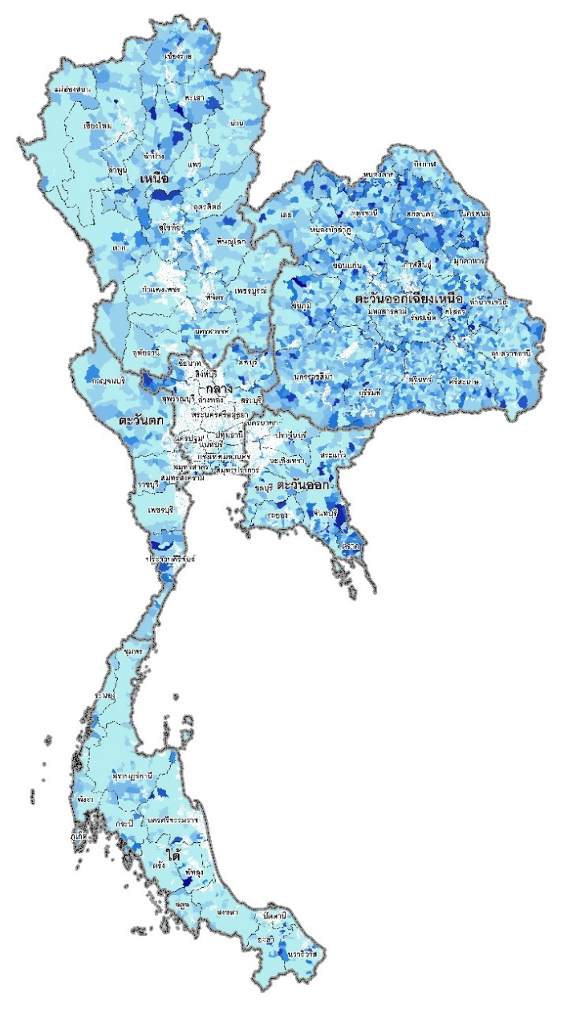


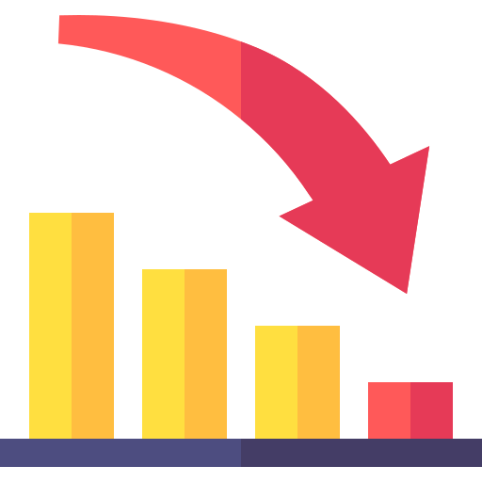




สถานการณ์น้ำ: ปริมาณในแหล่งน้ำนอกเขตชลประทาน
ปริมาณน้ำในแหล่งน้ำ
ภูมิภาค | จำนวน (แห่ง) | ปริมาณรวม (ล้าน ลบ.ม.) | ปริมาณน้ำใช้การได้ ปัจจุบัน (ล้าน ลบ.ม.) | ร้อยละ
เหนือ | 17,249 | 992 | 869 | 87
ออก/เหนือ | 54,547 | 4,382 | 3,559 | 81
กลาง | 16,367 | 1,574 | 890 | 56
ออก | 7,804 | 992 | 884 | 89
ตก | 2,506 | 192 | 80 | 41
ใต้ | 3,626 | 338 | 182 | 53
รวม | 102,099 | 8,470 | 6,464 | 76
นอกเขตชลประทาน
จำนวนแหล่งน้ำ
102,099 แห่ง
ปัจจุบัน
6,464
ปริมาณน้ำ
(76%)
( 10 ก.ย. 68)
ล้าน ลบ.ม.
คงที่
แนวโน้ม
ปริมาณน้ำ
เมื่อ 8 ก.ย. 68 6,607ล้าน ลบ.ม.
ปริมาณน้ำ (ล้าน ลบ.ม.)
0-1
2-5
6-10
11-20
20-40
เริ่มต้นฤดูฝน
3,887
ปริมาณน้ำ
(45%)
(15 พ.ค. 68)
ความจุกักเก็บ
ล้าน ลบ.ม.
8,470
(100%)
ล้าน ลบ.ม.
กรมทรัพยากรน้ำ กระทรวงทรัพยากรธรรมชาติและสิ่งแวดล้อม
Website : http://www.dwr.go.th
กองวิเคราะห์และประเมินสถานการณ์น้ำ website : mekhala.dwr.go.th
ที่มา : กรมทรัพยากรน้ำ กรมชลประทาน และสำนักงานทรัพยากรน้ำแห่งชาติ
Page 1

